Slide 1
openHAB
Open Home Automation Bus

Slide 2
Agenda
Übersicht
Event Bus
Begriffe
Setup
Persistence
UI
NodeRed
Livecoding

Slide 3

Übersicht
open-Source Home Automation Plattform
Vielzahl von Geräten und Systemen steuerbar
Kann fast alles
Unabhängigkeit von Geräteherstellern
Modular erweiterbar

Slide 4
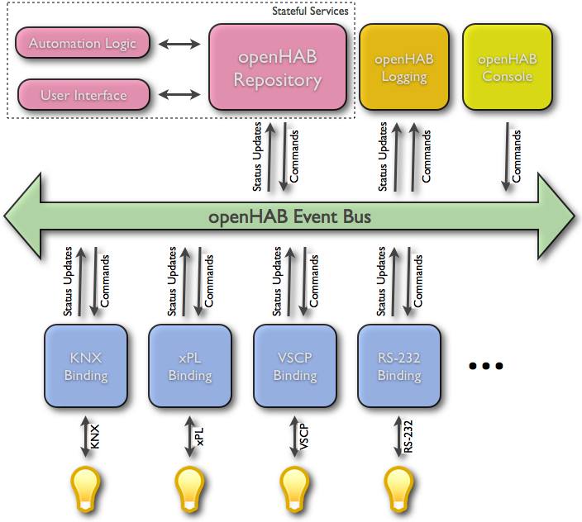
Event Bus

Slide 5
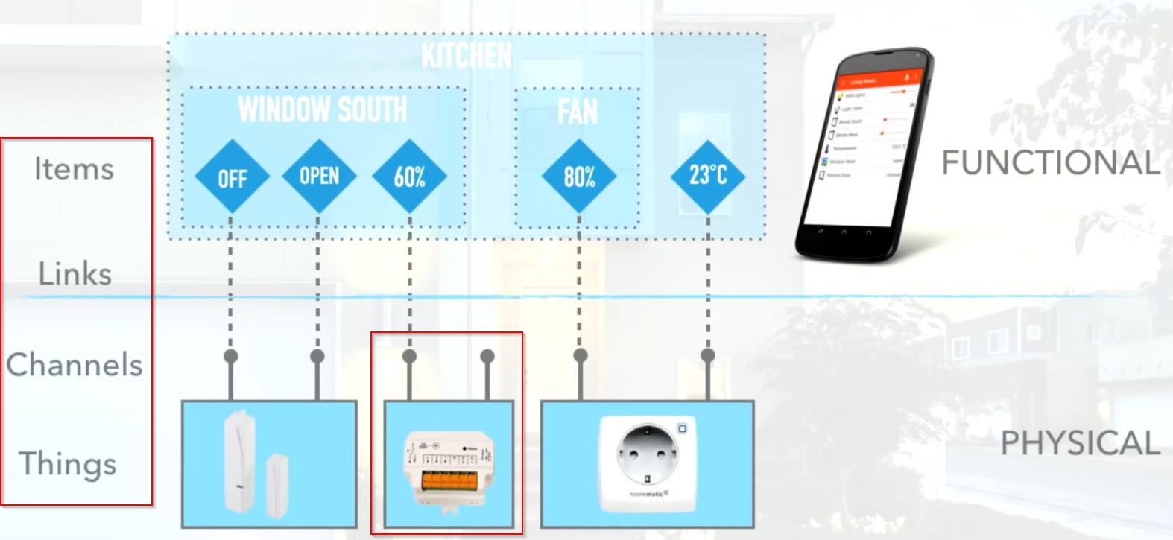
Begriffe

Slide 6
Bindings
Sind Software-Pakete welche manuell vom User installiert werden müssen
Verbindung zwischen System und Thing herzustellen
Gute Dokumentation für jedes Binding

Slide 7
Things
Entities des Systems
Müssen nicht physisch sein, können auch z.B. Web-Services sein
Haben Config Properties

Slide 8
Channels
Wird von einem Thing zur verfügung gestellt
Stellen Funktionen des Things da
Link mit Items
Verbindung zwischen physischer und virtueller Schicht

Slide 9
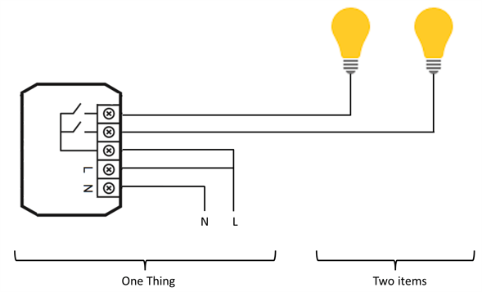
Items
Stellen eine Funktionalität da welche vom System genutzt wird
State/Command

Slide 10
Rules
Rules werden benutzt um Prozesse zu automatisieren
Werden durch Trigger ausgelöst
Mithilfe der Rule Engine einfach mit ein paar Klicks erstellbar
Auch in xbase programmierbar

Slide 11
Sitemap
Werden benutzt um die Daten der Sensoren und Aktoren User gerecht darzustellen.
Können auf vielen UI’s benutzt werden. Z.B. BasicUI oder Android App.
Müssen programmiert werden.

Slide 12
Setup
Nicht sinnvoll auf einem normalen Laptop/PC zu installieren
openHABian auf Raspberry PI oder PINE 64
Infos über jede Installation auf der Website

Slide 13



Persistence
RRD4J

Slide 14
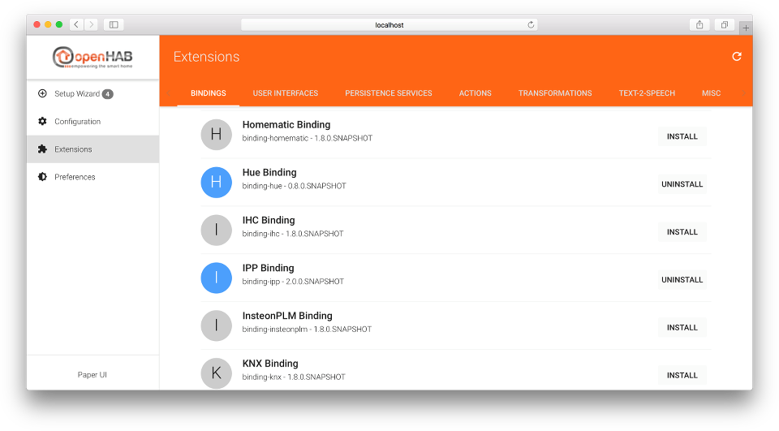
UI - PaperUI

Slide 15
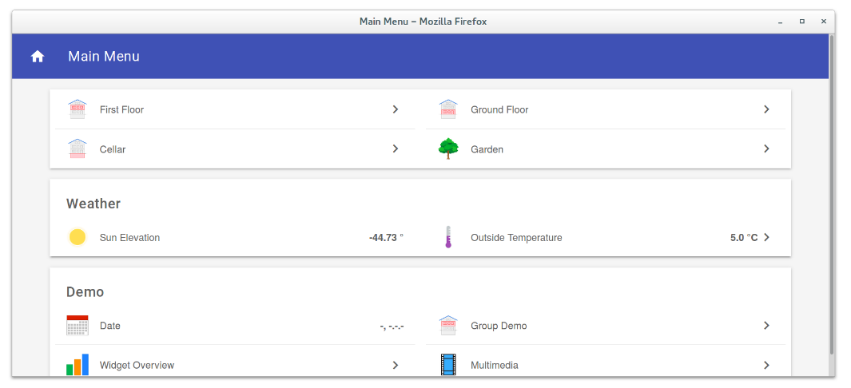
UI - Basic UI

Slide 16
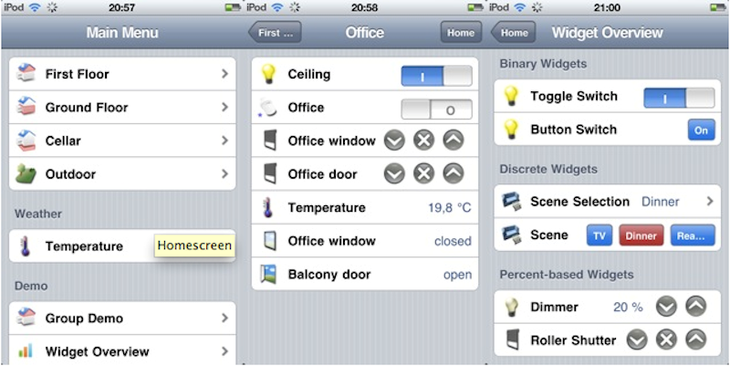
UI - Classic UI

Slide 17
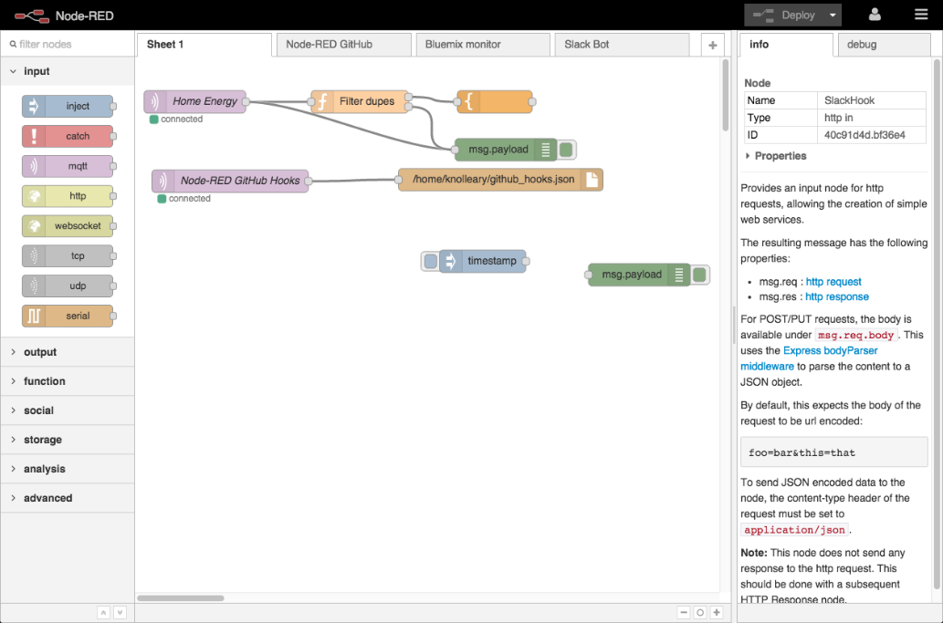
NodeRed
Visual based

Slide 18
Livecoding

